Slide 1
La piramide ecologica,
la rete alimentare
#andràtuttobene
Maestra C. D’Antò , R. De Falco

Slide 2
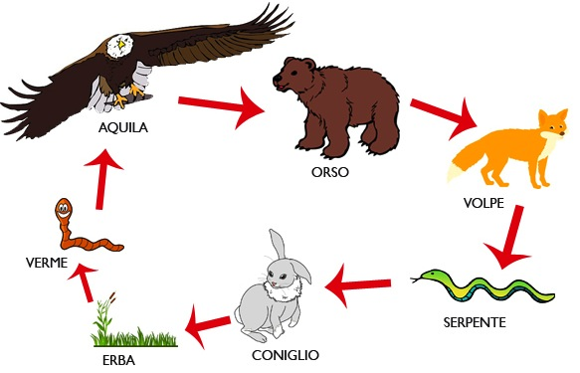
Catena alimentare
Tutti gli esseri viventi sono collegati tra loro come gli anelli di una catena detta catena alimentare. Il punto d’inizio è rappresentato dai produttori.
Gli erbivori sono consumatori primari, i carnivori che mangiano gli erbivori consumatori secondari; i carnivori che si cibano di altri carnivori sono consumatori terziari

Slide 3
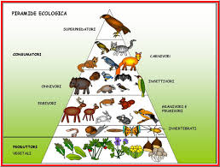
Piramide ecologica
Si può raffigurare una catena alimentare utilizzando una piramide chiamata PIRAMIDE ECOLOGICA. Le piante ( produttori) sono alla base. Nello strato superiore ci sono gli erbivori (consumatori primari). Poi i carnivori (consumatori secondari). Al vertice della piramide i superpredatori (consumatori terziari)
E’ una piramide equilibrata , ma può essere minacciata quando in qualche gradino ci sono troppi animali o troppo pochi

Slide 4
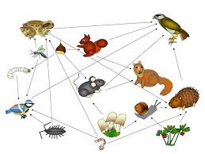
Rete alimentare
Esistono catene alimentari in diversi ambienti. Alcuni animali possono predare in catene alimentari diverse.
Le catene sono spesse collegate tra loro formando una specie di rete

Slide 5
Ora tocca a te: Studia pagina 143 e 144 e completa le pagine 145 e 146
Un abbraccio dai vostri Maestri
#andràtuttobene

